Slide 1

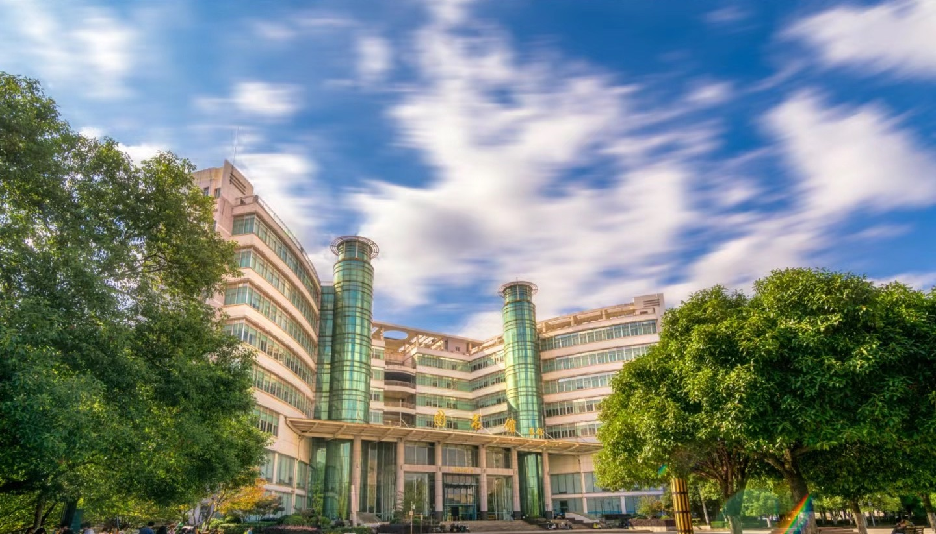

组会汇报

Slide 2

目录 | CONTENT
1
开题相关
2
请在这里输入第二部分的标题
3
请在这里输入第三部分的标题
4
请在这里输入第四部分的标题

Slide 3
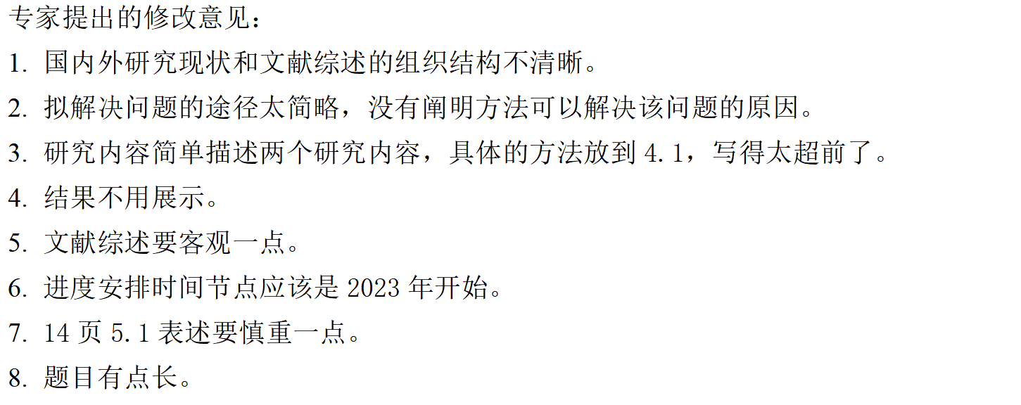
改进地方

Slide 4
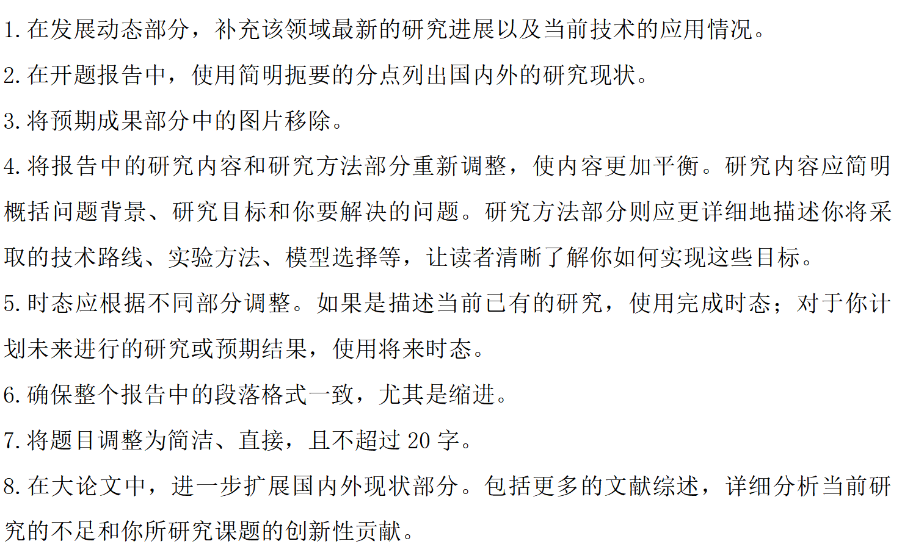
改进地方

Slide 5
目录 | CONTENT
1
请在这里输入第一部分的标题
2
实验
3
请在这里输入第三部分的标题
4
请在这里输入第四部分的标题

Slide 6
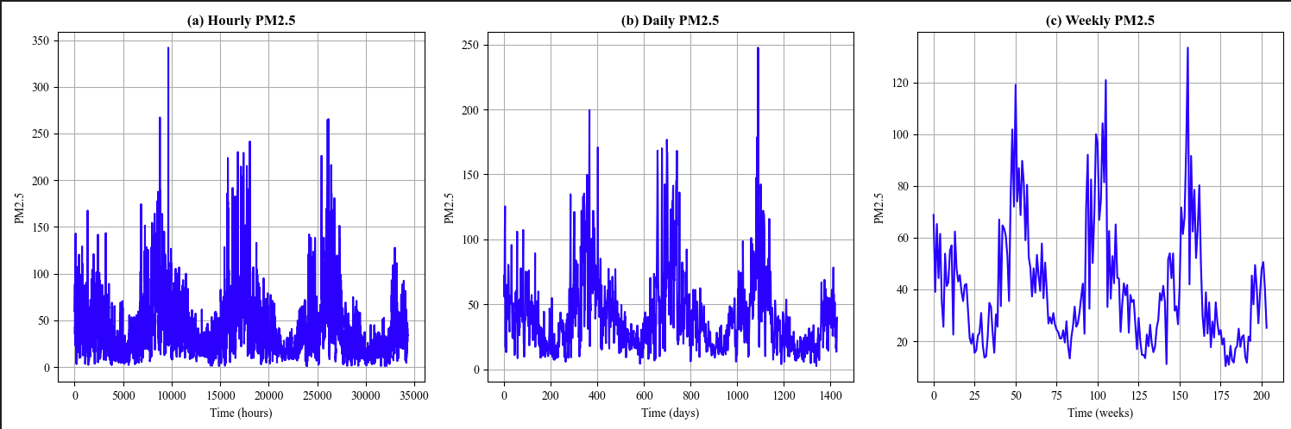
时间多尺度
Notes:
解释为什么模型中要利用不同时间尺度 PM2.5 浓度的变化规律。主要是在小时尺度上，PM2.5 浓度的变化主要反映了短期和瞬时的影响因素；在日尺度上，可以捕捉到中期的污染趋势；在周尺度上，PM2.5 的浓度变化则展示了更稳定的长期趋势。

Slide 7
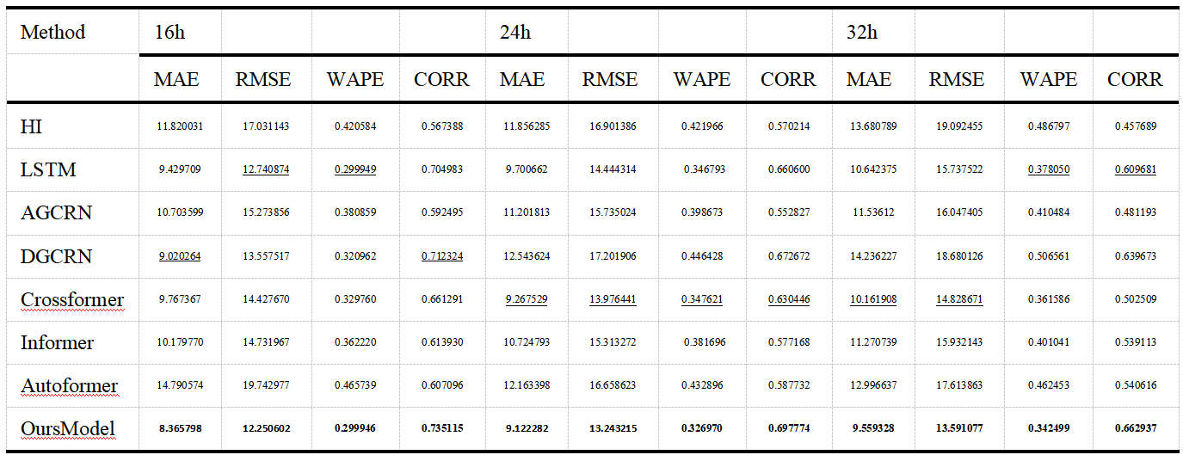
结果1
Notes:
换了两个指标，因为感觉以前的指标数据不太好。并把图像也改了。

Slide 8
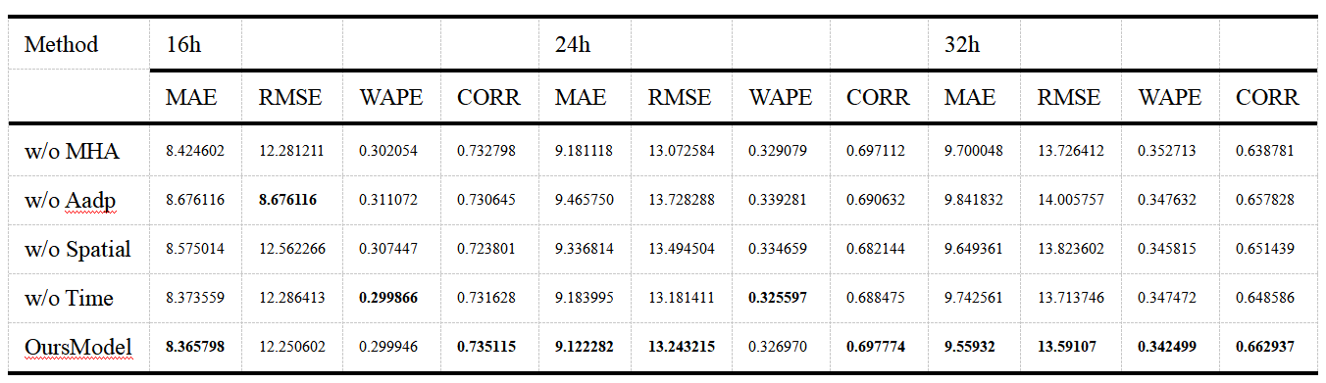
结果2
Notes:
但结果2效果不明显，通过柱状图更明显，在想要不不画这个实验结果相关的图。

Slide 9
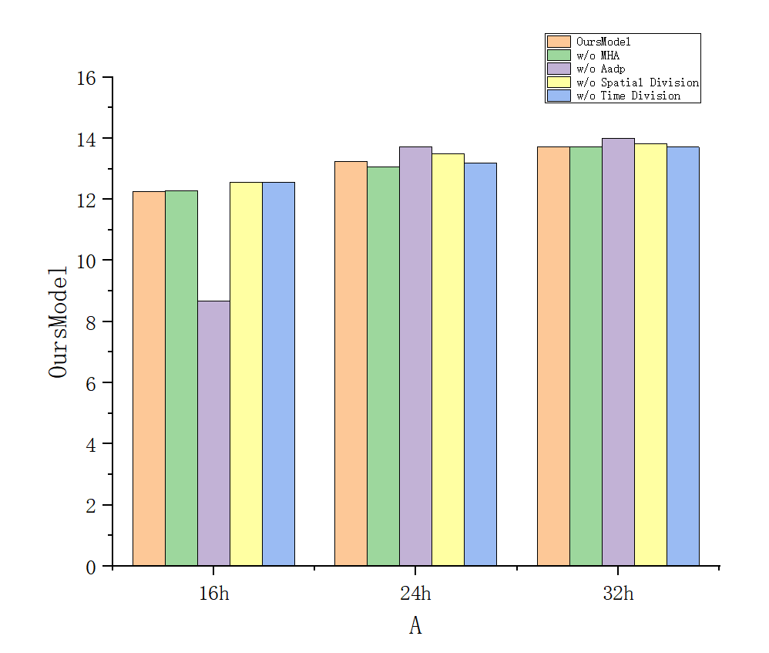
结果2图例

Slide 10
目录 | CONTENT
1
请在这里输入第一部分的标题
2
请在这里输入第二部分的标题
3
现有问题和解决方法
4
请在这里输入第四部分的标题
Notes:
原因是训练损失一直在下降，测试损失没有变化，模型过拟合，然后i结果2的效果不太明显，正在改进，具体的方法是：1.在模型中引入Dropout层，可以在训练过程中随机地“丢弃”一部分神经元，防止过拟合。2.添加一些正则化,可以在损失函数中对较大的权重进行惩罚，防止过拟合。3.改超参数，如调整批量大小，层数、隐藏单元数、学习率和正则化强度，寻找模型的最佳设置。看能不能有效。

Slide 11
解决方法
方法一
引入Dropout层
方法二
添加正则化
方法三
改超参数
改模型
方法四
Notes:
1.在模型中引入Dropout层，可以在训练过程中随机地“丢弃”一部分神经元，防止过拟合。2.添加一些正则化,可以在损失函数中对较大的权重进行惩罚，防止过拟合。3.改超参数，如调整批量大小，层数、隐藏单元数、学习率和正则化强度，寻找模型的最佳设置。看能不能有效。
也想问一下大家有什么好方法能让验证损失下降。
添加Batch Normalization层

Slide 12
目录 | CONTENT
1
请在这里输入第一部分的标题
2
请在这里输入第二部分的标题
3
请在这里输入第三部分的标题
4
未来规划
Notes:
着手改正错误，根据后面的实验内容写出结果；最后想问一下开题，因为群里面也没有开题相关通知，这个开题内容什么时候交呢？

Slide 13

谢谢聆听
Thank You

